Slide 1
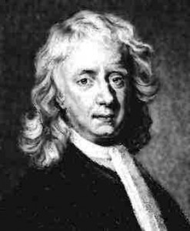
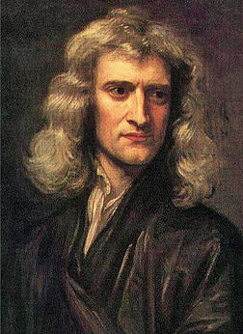
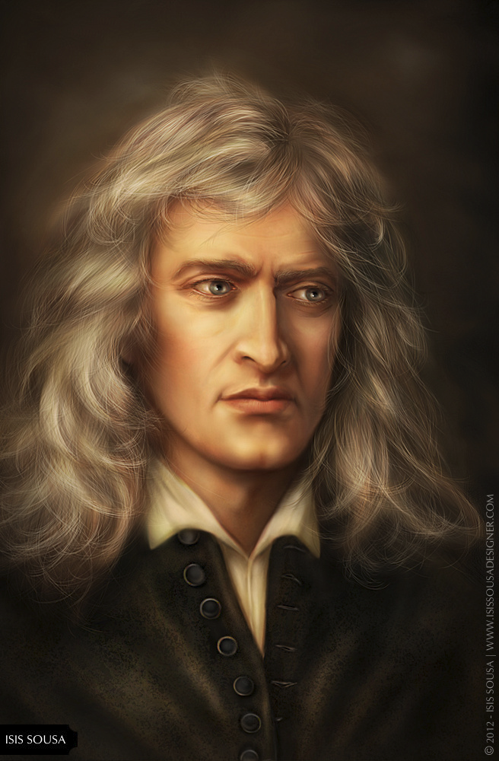
Newton’un Hareket Yasaları
Isaac Newton (1643 – 1727)
Nurgül Kartal
Doç. Dr. Ali Eryılmaz

Slide 2
Bugün Neler Öğreneceğiz
Geçen Dersin Özeti
Aynı Zamanda mı Düşerler?
Çekebilir mi?
Newton’un Hareket Kanunları: Hatırlatma
Sürtünme Kuvveti: Hatırlatma
Soru Çözme Stratejisi
Serbest Cisim Diyagramı
Aynı Zamanda mı Düşerler?
Çekebilir mi?
Günün Özeti
Soru Çözümü

Slide 3
Kazanımlar
11.1.3.1. Serbest cisim diyagramları üzerinde cisme etki eden kuvvetleri gösterir ve net kuvvetin büyüklüğünü hesaplar.
11.1.3.2. Net kuvvet etkisindeki cismin hareketini örneklerle açıklar ve günlük hayatla ilgili problemler çözer.
11.1.3.3. Sürtünmeli yüzeylerde hareket eden cisimlerin hareketini analiz eder.
a. Öğrencilerin Serbest cisim diyagramları çizerek günlük hayatla ilgili problemler çözmeleri sağlanır.

Slide 4
Geçen Dersin Özeti
Geçen Dersin Özeti
Aynı Zamanda mı Düşerler?
Çekebilir mi?
Newton’un Hareket Kanunları: Hatırlatma
Sürtünme Kuvveti: Hatırlatma
Soru Çözme Stratejisi
Serbest Cisim Diyagramı
Aynı Zamanda mı Düşerler?
Çekebilir mi?
Günün Özeti
Soru Çözümü
Dünyanın dönüşü
Bağıl hareket
Hareketli ortamla aynı doğrultuda hareket
Hareketli ortamda karşı tarafa geçme
Serbest cisim diyagramı çizme
Dünyanın dönüşüne tekrar bakış
Günün Özeti
Soru Çözümü

Slide 5
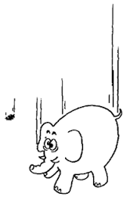
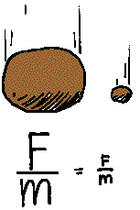
Havasız Ortamda Aynı Zamanda mı Düşerler?
Geçen Dersin Özeti
Aynı Zamanda mı Düşerler?
Çekebilir mi?
Newton’un Hareket Kanunları: Hatırlatma
Sürtünme Kuvveti: Hatırlatma
Soru Çözme Stratejisi
Serbest Cisim Diyagramı
Aynı Zamanda mı Düşerler?
Çekebilir mi?
Günün Özeti
Soru Çözümü

Slide 6
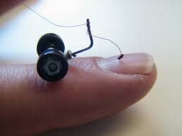
Pire, Kendisinden 1500 Kat Ağır bir Arabayı Çekebilir mi?
Geçen Dersin Özeti
Aynı Zamanda mı Düşerler?
Çekebilir mi?
Newton’un Hareket Kanunları: Hatırlatma
Sürtünme Kuvveti: Hatırlatma
Soru Çözme Stratejisi
Serbest Cisim Diyagramı
Aynı Zamanda mı Düşerler?
Çekebilir mi?
Günün Özeti
Soru Çözümü

Slide 7
Newton’un Hareket Yasaları
Geçen Dersin Özeti
Aynı Zamanda mı Düşerler?
Çekebilir mi?
Newton’un Hareket Kanunları: Hatırlatma
Sürtünme Kuvveti: Hatırlatma
Soru Çözme Stratejisi
Serbest Cisim Diyagramı
Aynı Zamanda mı Düşerler?
Çekebilir mi?
Günün Özeti
Soru Çözümü
Birinci Yasa (Eylemsizlik Yasası)
F_{net} = 0 ise, V = 0 veya sabittir.

Slide 8
Newton’un Hareket Yasaları
Geçen Dersin Özeti
Aynı Zamanda mı Düşerler?
Çekebilir mi?
Newton’un Hareket Kanunları: Hatırlatma
Sürtünme Kuvveti: Hatırlatma
Soru Çözme Stratejisi
Serbest Cisim Diyagramı
Aynı Zamanda mı Düşerler?
Çekebilir mi?
Günün Özeti
Soru Çözümü
2. İkinci Yasa
F_{net} sıfırdan farklı ise, $Fnet=m.a$
$a=g=\frac{F}{M}=\frac{f}{m}$ =$\frac{Mg}{M}=\frac{mg}{m}$

Slide 9
Newton’un Hareket Yasaları
Geçen Dersin Özeti
Aynı Zamanda mı Düşerler?
Çekebilir mi?
Newton’un Hareket Kanunları: Hatırlatma
Sürtünme Kuvveti: Hatırlatma
Soru Çözme Stratejisi
Serbest Cisim Diyagramı
Aynı Zamanda mı Düşerler?
Çekebilir mi?
Günün Özeti
Soru Çözümü
3. Üçüncü Yasa (Etki Tepki Yasası)
F_{AB} = - F_{BA}
Not:
Her etki bir tepki her tepki bir etki doğurur. Etki ve tepki aynı anda oluşur.
Bu kuvvetlerin büyüklükleri aynı yönleri zıttır.
Etki ve tepki kuvvetleri her zaman ayrı cisimler üzerindedir.
Kuvvetler çift halde bulunur. Tek kuvvet bulunmaz.
Yüzeye dik olan normal kuvveti ve sürtünme kuvvetleri tepki kuvvetleridir.

Slide 10
Sürtünmeli Yüzeylerde Hareket
Geçen Dersin Özeti
Aynı Zamanda mı Düşerler?
Çekebilir mi?
Newton’un Hareket Kanunları: Hatırlatma
Sürtünme Kuvveti: Hatırlatma
Soru Çözme Stratejisi
Serbest Cisim Diyagramı
Aynı Zamanda mı Düşerler?
Çekebilir mi?
Günün Özeti
Soru Çözümü
Sürtünme kuvveti;
Sürtünme kuvvetleri tepki kuvvetleridir.
Sürtünen cisimlerin birbirine göre durgun ve hareketli durumları için farklıdır.
Yüzeye dik olan normal kuvvetle doğru orantılıdır.
Cisimlerin temas yüzeyinin alanına bağlı değildir.
Sürtünen cisimlerin cinsine bağlıdır.

Slide 11
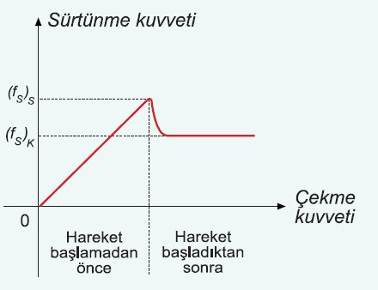
Sürtünmeli Yüzeylerde Hareket
F_{statik sürtünme} ≤ µ_{s}.N
F_{kinetik sürtünme} = µ_{k}.N
Geçen Dersin Özeti
Aynı Zamanda mı Düşerler?
Çekebilir mi?
Newton’un Hareket Kanunları: Hatırlatma
Sürtünme Kuvveti: Hatırlatma
Soru Çözme Stratejisi
Serbest Cisim Diyagramı
Aynı Zamanda mı Düşerler?
Çekebilir mi?
Günün Özeti
Soru Çözümü
Notes:
µ= yüzeyler arasındaki sürtünme katsayısıdır.
N= yüzeyin cisme uyguladığı tepki kuvvetidir

Slide 12
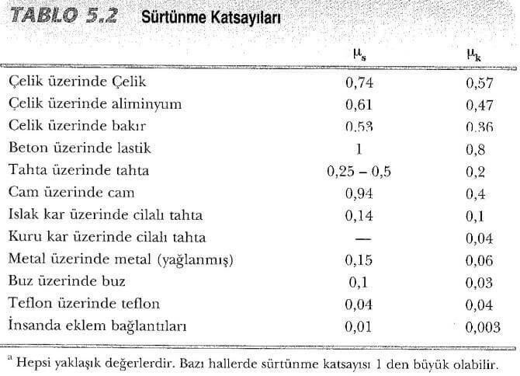
Sürtünmeli Yüzeylerde Hareket
Geçen Dersin Özeti
Aynı Zamanda mı Düşerler?
Çekebilir mi?
Newton’un Hareket Kanunları: Hatırlatma
Sürtünme Kuvveti: Hatırlatma
Soru Çözme Stratejisi
Serbest Cisim Diyagramı
Aynı Zamanda mı Düşerler?
Çekebilir mi?
Günün Özeti
Soru Çözümü
Notes:
µ= yüzeyler arasındaki sürtünme katsayısıdır.
N= yüzeyin cisme uyguladığı tepki kuvvetidir

Slide 13
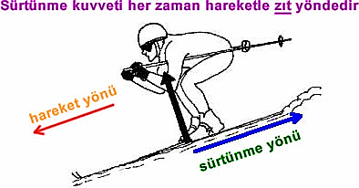
Sürtünmeli Yüzeylerde Hareket
Geçen Dersin Özeti
Aynı Zamanda mı Düşerler?
Çekebilir mi?
Newton’un Hareket Kanunları: Hatırlatma
Sürtünme Kuvveti: Hatırlatma
Soru Çözme Stratejisi
Serbest Cisim Diyagramı
Aynı Zamanda mı Düşerler?
Çekebilir mi?
Günün Özeti
Soru Çözümü
Sürtünme kuvveti her zaman harekete zıt yönde midir?

Slide 14
Soru (Sorun) Çözme Stratejisi
Geçen Dersin Özeti
Aynı Zamanda mı Düşerler?
Çekebilir mi?
Newton’un Hareket Kanunları: Hatırlatma
Sürtünme Kuvveti: Hatırlatma
Soru Çözme Stratejisi
Serbest Cisim Diyagramı
Aynı Zamanda mı Düşerler?
Çekebilir mi?
Günün Özeti
Soru Çözümü
Oku: Sorunu dikkatlice oku ve tekrar oku. Burada genel hata, sorunun anlaşılmasını ve dolayısıyla çözümünü değiştirebilecek bir veya iki kelimenin atlanılmasıdır.
Çiz: Olayın uygun diyagramını çiz. Belki de soru çözmenin en önemli noktası budur. Vektörleri oklar ile çizerek uygun notasyonlar kullan. Newton kanunlarını uygularken cismin üzerine etki eden tüm kuvvetleri çizdiğinizden emin olun. Her bir cisim için ayrı bir serbest cisim diyagramı çizmelisiniz.
Seç: Hesap yapmanızı kolaylaştıran uygun bir x-y koordinat sistemi seç. Her bir koordinat için ayrı ayrı Newton’un ikinci kanununu uygula. X yönündeki ivmeden yalnızca x yönündeki kuvvetlerin sorumlu olduğunu unutma.

Slide 15
Soru (Sorun) Çözme Stratejisi
Geçen Dersin Özeti
Aynı Zamanda mı Düşerler?
Çekebilir mi?
Newton’un Hareket Kanunları: Hatırlatma
Sürtünme Kuvveti: Hatırlatma
Soru Çözme Stratejisi
Serbest Cisim Diyagramı
Aynı Zamanda mı Düşerler?
Çekebilir mi?
Günün Özeti
Soru Çözümü
Oku:
Çiz:
Seç:
Yaz: Bilinmeyenleri yaz. Neyi bulmaya çalıştığını ve bulmak için ne yapman gerektiğini (hangi formülleri hangi sırada kullanman gerektiğini) yaz.
Kontrol Et: Zihninden soruyu çözebilip çözemediğini kontrol et. Çözemiyorsan yukarıdaki adımları tekrarla.
Çöz: Soruyu önce rakamları kullanmadan sembolik olarak çöz. Daha sonra rakamları yerleştir.
Kontrol Et: Cevabının büyüklük, yön, birim ve belirli bilindik sınır değerleri için doğru olup olmadığını kontrol et.

Slide 16
Serbest Cisim Diyagramı
Geçen Dersin Özeti
Aynı Zamanda mı Düşerler?
Çekebilir mi?
Newton’un Hareket Kanunları: Hatırlatma
Sürtünme Kuvveti: Hatırlatma
Soru Çözme Stratejisi
Serbest Cisim Diyagramı
Aynı Zamanda mı Düşerler?
Çekebilir mi?
Günün Özeti
Soru Çözümü
Bir sistemdeki cisimleri noktasal kabul ederek, cismin ağırlık merkezine etki ettiğini kabul ettiğimiz kuvvetleri çizdiğimiz diyagram Serbest Cisim Diyagramıdır.
Şekildeki kutulara etki eden net kuvvetleri serbest cisim diyagramlarını çizerek bulalım.
Sürtünmesiz Sürtünmeli
m = 3 kg
m = 3 kg
Notes:
Bundan sonraki tüm durumların hem sürtünmesiz hem de sürtünmeli yüzeyler olduğu durumlarda serbest cisim diyagramlarını çizelim.

Slide 17
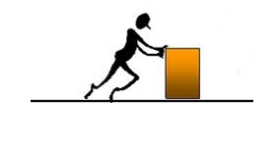
Serbest cisim diyagramı
Sürtünmesiz Sürtünmeli
Geçen Dersin Özeti
Aynı Zamanda mı Düşerler?
Çekebilir mi?
Newton’un Hareket Kanunları: Hatırlatma
Sürtünme Kuvveti: Hatırlatma
Soru Çözme Stratejisi
Serbest Cisim Diyagramı
Aynı Zamanda mı Düşerler?
Çekebilir mi?
Günün Özeti
Soru Çözümü
F2=20N
F1= 20N
m=1 kg
m=1 kg

Slide 18
Serbest cisim diyagramı
Sürtünmesiz Sürtünmeli
Geçen Dersin Özeti
Aynı Zamanda mı Düşerler?
Çekebilir mi?
Newton’un Hareket Kanunları: Hatırlatma
Sürtünme Kuvveti: Hatırlatma
Soru Çözme Stratejisi
Serbest Cisim Diyagramı
Aynı Zamanda mı Düşerler?
Çekebilir mi?
Günün Özeti
Soru Çözümü
F2=10N
F2=10N
m=1 kg
m=1 kg

Slide 19
Serbest cisim diyagramı
Sürtünmesiz Sürtünmeli
Geçen Dersin Özeti
Aynı Zamanda mı Düşerler?
Çekebilir mi?
Newton’un Hareket Kanunları: Hatırlatma
Sürtünme Kuvveti: Hatırlatma
Soru Çözme Stratejisi
Serbest Cisim Diyagramı
Aynı Zamanda mı Düşerler?
Çekebilir mi?
Günün Özeti
Soru Çözümü
F2=10N
F1= 20N
m=1kg

Slide 20
Serbest cisim diyagramı
Geçen Dersin Özeti
Aynı Zamanda mı Düşerler?
Çekebilir mi?
Newton’un Hareket Kanunları: Hatırlatma
Sürtünme Kuvveti: Hatırlatma
Soru Çözme Stratejisi
Serbest Cisim Diyagramı
Aynı Zamanda mı Düşerler?
Çekebilir mi?
Günün Özeti
Soru Çözümü
1. SORU
Sürtünmesiz ortamda durmakta olan 10 kg kütleli cisme şekildeki üç kuvvet aynı anda etki ettiğine göre cismin kazandığı ivme kaç m/$s^{2}$ olur.
F2 = 140N
F1 = 60N
F3 = 20N

Slide 21
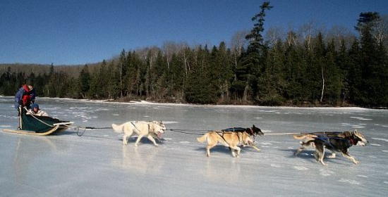
Serbest cisim diyagramı
2. SORU
6 tane Eskimo köpeği, uyguladıkları eşit kuvvetlerle kütlesi 65 kg olan sahiplerini ve 115 kg olan kızağı çekmektedir. Kızağın ivmesi 2 m/$s^{2}$ olduğuna göre, her bir köpek, kızağa kaç Newton kuvvet uygular. (Sürtünmeler yok kabul edilebilir.)
Geçen Dersin Özeti
Aynı Zamanda mı Düşerler?
Çekebilir mi?
Newton’un Hareket Kanunları: Hatırlatma
Sürtünme Kuvveti: Hatırlatma
Soru Çözme Stratejisi
Serbest Cisim Diyagramı
Aynı Zamanda mı Düşerler?
Çekebilir mi?
Günün Özeti
Soru Çözümü

Slide 22
Serbest cisim diyagramı
3. SORU
Kütleleri 2 kg ve 3 kg olan iki kutu, şekildeki gibi 50 N büyüklüğündeki kuvvetle çekiliyor.
Sürtünmesiz ortamda cisimlerin ivmesini ve cisimler arasındaki ip gerilmesini bulunuz.
Statik sürtünme katsayısının 0,5 olduğu ortamda cisimlerin ivmesini ve cisimler arasındaki ip gerilmesini bulunuz.
Geçen Dersin Özeti
Aynı Zamanda mı Düşerler?
Çekebilir mi?
Newton’un Hareket Kanunları: Hatırlatma
Sürtünme Kuvveti: Hatırlatma
Soru Çözme Stratejisi
Serbest Cisim Diyagramı
Aynı Zamanda mı Düşerler?
Çekebilir mi?
Günün Özeti
Soru Çözümü
F = 50N
m1: 2 kg
m2: 3 kg

Slide 23
Serbest cisim diyagramı
Geçen Dersin Özeti
Aynı Zamanda mı Düşerler?
Çekebilir mi?
Newton’un Hareket Kanunları: Hatırlatma
Sürtünme Kuvveti: Hatırlatma
Soru Çözme Stratejisi
Serbest Cisim Diyagramı
Aynı Zamanda mı Düşerler?
Çekebilir mi?
Günün Özeti
Soru Çözümü
Sürtünmesiz Sürtünmeli
F= 30 N
F= 30 N
m = 3 kg
m = 3 kg

Slide 24
Serbest cisim diyagramı
Şekildeki kutulara etki eden net kuvvetleri serbest cisim diyagramlarını çizerek bulalım ve cisimlerin ivmelerini hesaplayalım. (Her soru için statik sürtünme katsayısı 0,5 ve kinetik sürtünme katsayısını 0,3 alınız.)
Geçen Dersin Özeti
Aynı Zamanda mı Düşerler?
Çekebilir mi?
Newton’un Hareket Kanunları: Hatırlatma
Sürtünme Kuvveti: Hatırlatma
Soru Çözme Stratejisi
Serbest Cisim Diyagramı
Aynı Zamanda mı Düşerler?
Çekebilir mi?
Günün Özeti
Soru Çözümü
F= 30 N
0
53
m=3 k
(Cos37=0,8 Sin37=0,6)

Slide 25
Serbest cisim diyagramı
Geçen Dersin Özeti
Aynı Zamanda mı Düşerler?
Çekebilir mi?
Newton’un Hareket Kanunları: Hatırlatma
Sürtünme Kuvveti: Hatırlatma
Soru Çözme Stratejisi
Serbest Cisim Diyagramı
Aynı Zamanda mı Düşerler?
Çekebilir mi?
Günün Özeti
Soru Çözümü
Sürtünmesiz Sürtünmeli
m1=2 kg
F= 10 N
m1=2 kg
F= 10 N
m2=3 kg
m2=3 kg

Slide 26
Serbest cisim diyagramı
4. SORU
İşe gitmek için arabasına binecek olan Deniz, arabasının anahtarını çantasından çıkarmak için elindeki telefonu arabanın üstüne koyuyor ve telefonu bıraktığı yerde unutarak arabasını hareket ettiriyor. Deniz iş yerine varıp, arabadan inince telefonu arabanın üstünde olduğunu fark ederek hayrete düşüyor. Telefonun düşmeden arabanın üstünde durabilmesi için düz bir yolda gittiği varsayılan araba, en fazla kaç m/s² ivmeyle hareket etmiş olabilir? (Telefon ile araba arasındaki statik sürtünme katsayısı 0,5 olarak alınız.)
Geçen Dersin Özeti
Aynı Zamanda mı Düşerler?
Çekebilir mi?
Newton’un Hareket Kanunları: Hatırlatma
Sürtünme Kuvveti: Hatırlatma
Soru Çözme Stratejisi
Serbest Cisim Diyagramı
Aynı Zamanda mı Düşerler?
Çekebilir mi?
Günün Özeti
Soru Çözümü

Slide 27
Serbest cisim diyagramı
Sürtünmesiz Sürtünmeli
Geçen Dersin Özeti
Aynı Zamanda mı Düşerler?
Çekebilir mi?
Newton’un Hareket Kanunları: Hatırlatma
Sürtünme Kuvveti: Hatırlatma
Soru Çözme Stratejisi
Serbest Cisim Diyagramı
Aynı Zamanda mı Düşerler?
Çekebilir mi?
Günün Özeti
Soru Çözümü
m=1kg
0
37
m=1kg
F=20
0
37
(Cos37=0,8 Sin37=0,6)

Slide 28
Serbest cisim diyagramı
Sürtünmesiz Sürtünmeli
Geçen Dersin Özeti
Aynı Zamanda mı Düşerler?
Çekebilir mi?
Newton’un Hareket Kanunları: Hatırlatma
Sürtünme Kuvveti: Hatırlatma
Soru Çözme Stratejisi
Serbest Cisim Diyagramı
Aynı Zamanda mı Düşerler?
Çekebilir mi?
Günün Özeti
Soru Çözümü
m=1kg
m=3kg
F=40
0
37
Kutular arası sürtünme ihmal edilerek sonuca varalım.
Kutular arası sürtünmeyi dahil ederek sonuca varalım.

Slide 29
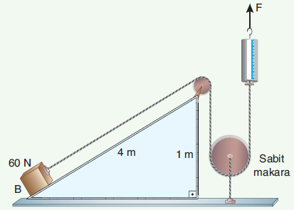
Serbest cisim diyagramı
5. SORU
Geçen Dersin Özeti
Aynı Zamanda mı Düşerler?
Çekebilir mi?
Newton’un Hareket Kanunları: Hatırlatma
Sürtünme Kuvveti: Hatırlatma
Soru Çözme Stratejisi
Serbest Cisim Diyagramı
Aynı Zamanda mı Düşerler?
Çekebilir mi?
Günün Özeti
Soru Çözümü

Slide 30
Serbest cisim diyagramı
Geçen Dersin Özeti
Aynı Zamanda mı Düşerler?
Çekebilir mi?
Newton’un Hareket Kanunları: Hatırlatma
Sürtünme Kuvveti: Hatırlatma
Soru Çözme Stratejisi
Serbest Cisim Diyagramı
Aynı Zamanda mı Düşerler?
Çekebilir mi?
Günün Özeti
Soru Çözümü

Slide 31
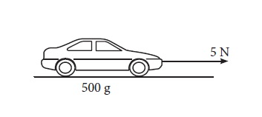
Serbest cisim diyagramı
Geçen Dersin Özeti
Aynı Zamanda mı Düşerler?
Çekebilir mi?
Newton’un Hareket Kanunları: Hatırlatma
Sürtünme Kuvveti: Hatırlatma
Soru Çözme Stratejisi
Serbest Cisim Diyagramı
Aynı Zamanda mı Düşerler?
Çekebilir mi?
Günün Özeti
Soru Çözümü

Slide 32
Serbest cisim diyagramı
Geçen Dersin Özeti
Aynı Zamanda mı Düşerler?
Çekebilir mi?
Newton’un Hareket Kanunları: Hatırlatma
Sürtünme Kuvveti: Hatırlatma
Soru Çözme Stratejisi
Serbest Cisim Diyagramı
Aynı Zamanda mı Düşerler?
Çekebilir mi?
Günün Özeti
Soru Çözümü
Sürtünmesiz Sürtünmeli

Slide 33
Serbest cisim diyagramı
Sürtünmesiz Sürtünmeli
Geçen Dersin Özeti
Aynı Zamanda mı Düşerler?
Çekebilir mi?
Newton’un Hareket Kanunları: Hatırlatma
Sürtünme Kuvveti: Hatırlatma
Soru Çözme Stratejisi
Serbest Cisim Diyagramı
Aynı Zamanda mı Düşerler?
Çekebilir mi?
Günün Özeti
Soru Çözümü
F= 40 N
F= 40 N
m=2 kg
m=2 kg

Slide 34
Serbest cisim diyagramı
6. SORU
2 kg kütleli cismi statik sürtünme katsayısı 0,5 olan duvarda düşey olarak dengede tutabilmek için şekildeki gibi kuvvet uygulanıyor. Cismi dengede tutan minimum kuvvet kaç Newton olur?
Geçen Dersin Özeti
Aynı Zamanda mı Düşerler?
Çekebilir mi?
Newton’un Hareket Kanunları: Hatırlatma
Sürtünme Kuvveti: Hatırlatma
Soru Çözme Stratejisi
Serbest Cisim Diyagramı
Aynı Zamanda mı Düşerler?
Çekebilir mi?
Günün Özeti
Soru Çözümü

Slide 35
Havasız Ortamda Aynı Zamanda mı Düşerler?
Geçen Dersin Özeti
Aynı Zamanda mı Düşerler?
Çekebilir mi?
Newton’un Hareket Kanunları: Hatırlatma
Sürtünme Kuvveti: Hatırlatma
Soru Çözme Stratejisi
Serbest Cisim Diyagramı
Aynı Zamanda mı Düşerler?
Çekebilir mi?
Günün Özeti
Soru Çözümü
Notes:
1.20

Slide 36
Pire, Kendisinden 1500 Kat Ağır bir Arabayı Çekebilir mi?
Geçen Dersin Özeti
Aynı Zamanda mı Düşerler?
Çekebilir mi?
Newton’un Hareket Kanunları: Hatırlatma
Sürtünme Kuvveti: Hatırlatma
Soru Çözme Stratejisi
Serbest Cisim Diyagramı
Aynı Zamanda mı Düşerler?
Çekebilir mi?
Günün Özeti
Soru Çözümü
Notes:
3:40

Slide 37
Günün Özeti
Geçen Dersin Özeti
Aynı Zamanda mı Düşerler?
Çekebilir mi?
Newton’un Hareket Kanunları: Hatırlatma
Sürtünme Kuvveti: Hatırlatma
Soru Çözme Stratejisi
Serbest Cisim Diyagramı
Aynı Zamanda mı Düşerler?
Çekebilir mi?
Günün Özeti
Soru Çözümü
Aynı Zamanda mı Düşerler?
Çekebilir mi?
Newton’un Hareket Kanunları: Hatırlatma
Sürtünme Kuvveti: Hatırlatma
Soru Çözme Stratejisi
Serbest Cisim Diyagramı

Slide 38
SORU ÇÖZÜMÜ
Geçen Dersin Özeti
Aynı Zamanda mı Düşerler?
Çekebilir mi?
Newton’un Hareket Kanunları: Hatırlatma
Sürtünme Kuvveti: Hatırlatma
Soru Çözme Stratejisi
Serbest Cisim Diyagramı
Aynı Zamanda mı Düşerler?
Çekebilir mi?
Günün Özeti
Soru Çözümü

Slide 39
SORU ÇÖZÜMÜ
Geçen Dersin Özeti
Aynı Zamanda mı Düşerler?
Çekebilir mi?
Newton’un Hareket Kanunları: Hatırlatma
Sürtünme Kuvveti: Hatırlatma
Soru Çözme Stratejisi
Serbest Cisim Diyagramı
Aynı Zamanda mı Düşerler?
Çekebilir mi?
Günün Özeti
Soru Çözümü

Slide 40
SORU ÇÖZÜMÜ
Geçen Dersin Özeti
Aynı Zamanda mı Düşerler?
Çekebilir mi?
Newton’un Hareket Kanunları: Hatırlatma
Sürtünme Kuvveti: Hatırlatma
Soru Çözme Stratejisi
Serbest Cisim Diyagramı
Aynı Zamanda mı Düşerler?
Çekebilir mi?
Günün Özeti
Soru Çözümü

Slide 41
SORU ÇÖZÜMÜ
Geçen Dersin Özeti
Aynı Zamanda mı Düşerler?
Çekebilir mi?
Newton’un Hareket Kanunları: Hatırlatma
Sürtünme Kuvveti: Hatırlatma
Soru Çözme Stratejisi
Serbest Cisim Diyagramı
Aynı Zamanda mı Düşerler?
Çekebilir mi?
Günün Özeti
Soru Çözümü

Slide 42
SORU ÇÖZÜMÜ
Geçen Dersin Özeti
Aynı Zamanda mı Düşerler?
Çekebilir mi?
Newton’un Hareket Kanunları: Hatırlatma
Sürtünme Kuvveti: Hatırlatma
Soru Çözme Stratejisi
Serbest Cisim Diyagramı
Aynı Zamanda mı Düşerler?
Çekebilir mi?
Günün Özeti
Soru Çözümü

Slide 43
SORU ÇÖZÜMÜ
Geçen Dersin Özeti
Aynı Zamanda mı Düşerler?
Çekebilir mi?
Newton’un Hareket Kanunları: Hatırlatma
Sürtünme Kuvveti: Hatırlatma
Soru Çözme Stratejisi
Serbest Cisim Diyagramı
Aynı Zamanda mı Düşerler?
Çekebilir mi?
Günün Özeti
Soru Çözümü

Slide 44
SORU ÇÖZÜMÜ
Geçen Dersin Özeti
Aynı Zamanda mı Düşerler?
Çekebilir mi?
Newton’un Hareket Kanunları: Hatırlatma
Sürtünme Kuvveti: Hatırlatma
Soru Çözme Stratejisi
Serbest Cisim Diyagramı
Aynı Zamanda mı Düşerler?
Çekebilir mi?
Günün Özeti
Soru Çözümü

Slide 45
SORU ÇÖZÜMÜ
Geçen Dersin Özeti
Aynı Zamanda mı Düşerler?
Çekebilir mi?
Newton’un Hareket Kanunları: Hatırlatma
Sürtünme Kuvveti: Hatırlatma
Soru Çözme Stratejisi
Serbest Cisim Diyagramı
Aynı Zamanda mı Düşerler?
Çekebilir mi?
Günün Özeti
Soru Çözümü

Slide 46
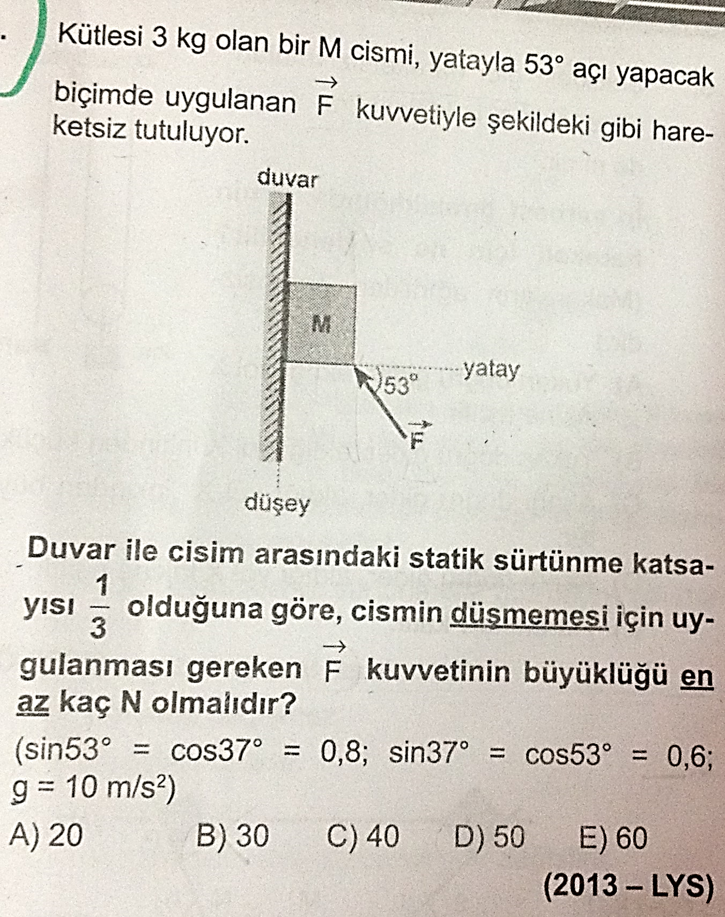
SORU ÇÖZÜMÜ
Geçen Dersin Özeti
Aynı Zamanda mı Düşerler?
Çekebilir mi?
Newton’un Hareket Kanunları: Hatırlatma
Sürtünme Kuvveti: Hatırlatma
Soru Çözme Stratejisi
Serbest Cisim Diyagramı
Aynı Zamanda mı Düşerler?
Çekebilir mi?
Günün Özeti
Soru Çözümü

Slide 47
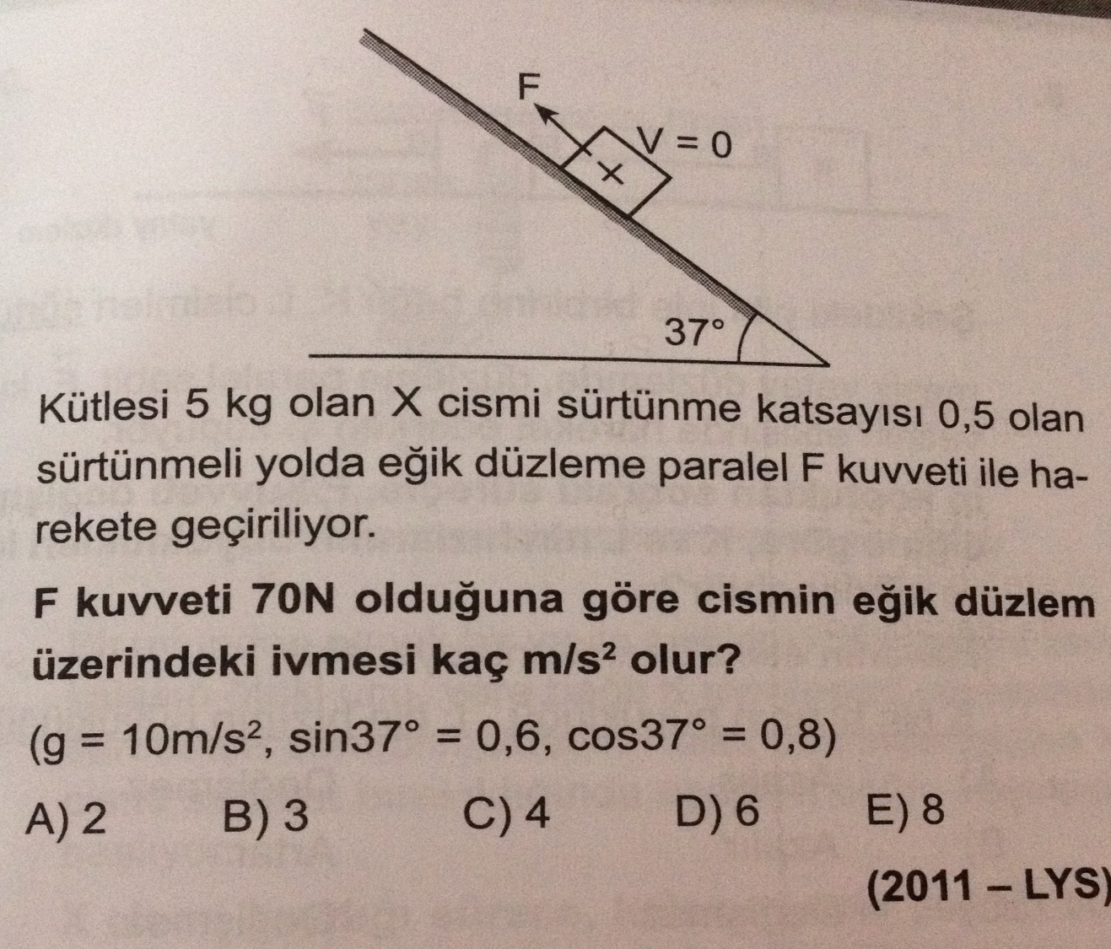
SORU ÇÖZÜMÜ
Geçen Dersin Özeti
Aynı Zamanda mı Düşerler?
Çekebilir mi?
Newton’un Hareket Kanunları: Hatırlatma
Sürtünme Kuvveti: Hatırlatma
Soru Çözme Stratejisi
Serbest Cisim Diyagramı
Aynı Zamanda mı Düşerler?
Çekebilir mi?
Günün Özeti
Soru Çözümü

Slide 48
SORU ÇÖZÜMÜ
Geçen Dersin Özeti
Aynı Zamanda mı Düşerler?
Çekebilir mi?
Newton’un Hareket Kanunları: Hatırlatma
Sürtünme Kuvveti: Hatırlatma
Soru Çözme Stratejisi
Serbest Cisim Diyagramı
Aynı Zamanda mı Düşerler?
Çekebilir mi?
Günün Özeti
Soru Çözümü

Slide 49
SORU ÇÖZÜMÜ
Geçen Dersin Özeti
Aynı Zamanda mı Düşerler?
Çekebilir mi?
Newton’un Hareket Kanunları: Hatırlatma
Sürtünme Kuvveti: Hatırlatma
Soru Çözme Stratejisi
Serbest Cisim Diyagramı
Aynı Zamanda mı Düşerler?
Çekebilir mi?
Günün Özeti
Soru Çözümü

Slide 50
Kazanımlar: Öğrendik mi?
11.1.3.1. Serbest cisim diyagramları üzerinde cisme etki eden kuvvetleri gösterir ve net kuvvetin büyüklüğünü hesaplar.
11.1.3.2. Net kuvvet etkisindeki cismin hareketini örneklerle açıklar ve günlük hayatla ilgili problemler çözer.
11.1.3.3. Sürtünmeli yüzeylerde hareket eden cisimlerin hareketini analiz eder.
a. Öğrencilerin Serbest cisim diyagramları çizerek günlük hayatla ilgili problemler çözmeleri sağlanır.

Slide 51
Gelecek Hafta : Bir Boyutta Sabit İvmeli Hareket
11.1.4.1. Bir boyutta sabit ivmeli hareketi örneklerle açıklar.
11.1.4.2. Bir boyutta sabit ivmeli hareket için konum-zaman, hız-zaman ve ivme-zaman grafiklerini çizer ve açıklar.
a. Öğrencilerin var olan verileri ya da deneylerden elde edilen verileri kullanarak grafikler çizmeleri, bunları yorumlamaları ve çizilen grafikler arasında dönüşümler yapmaları sağlanır.
b. Öğrencilerin grafiği verilen hareketlilerin hareketlerini tahmin etmelerine fırsat verilir.
c. Öğrencilerin sabit ivmeli hareketin grafiklerinden yararlanarak hareket denklemlerini yorumlamaları sağlanır.
11.1.4.3. Havanın olmadığı ortamda serbest düşen cisimlerin hareketlerini analiz eder.
a. Öğrencilerin Newton’un hareket yasalarını kullanarak serbest düşme hareketi yapan cisimlerin ivmesinin havasız ortamda kütleden bağımsız olduğunu bulmaları sağlanır.

